Slide 1

UBND PHƯỜNG HOA LƯ
TRƯỜNG TIỂU HỌC NAM THÀNH
CHÀO MỪNG CÁC THẦY CÔ GIÁO
VÀ CÁC EM HỌC SINH ĐẾN VỚI
MÔN TIN HỌC LỚP 4
Năm học: 2025 - 2026
Giáo viên: Nguyễn Thị Linh
Notes:
Ổn định tổ chức:
Giới thiệu lớp

Slide 2
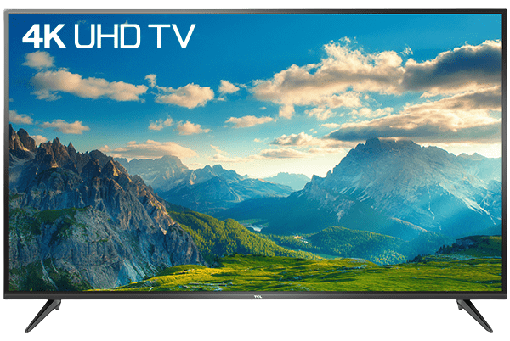


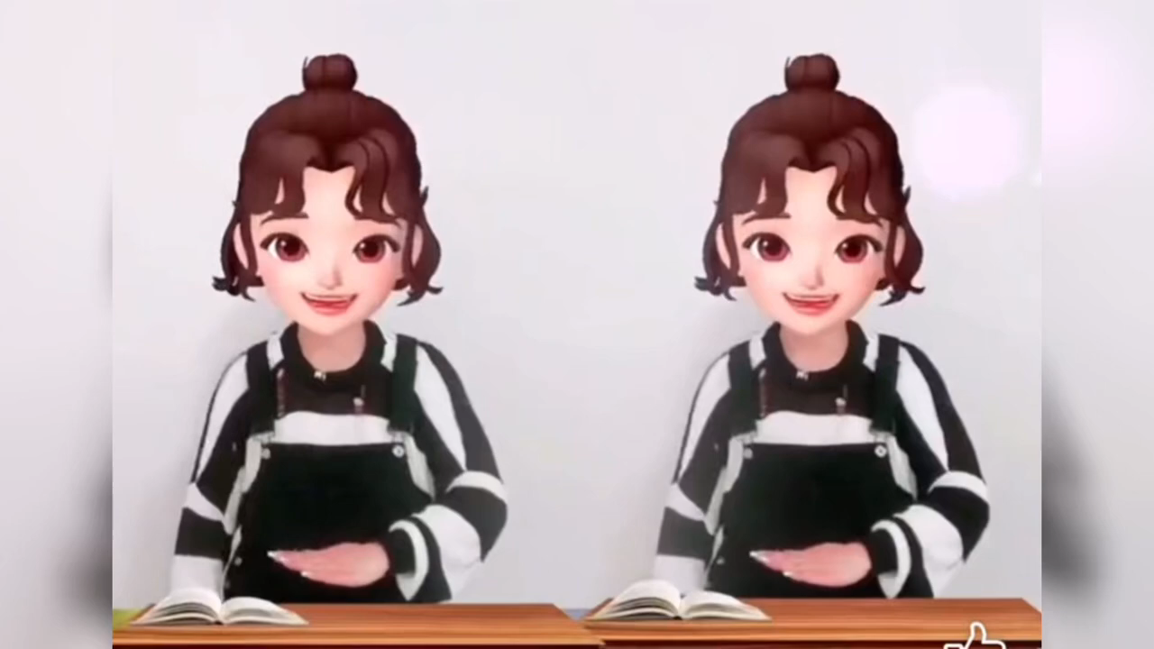



Notes:
Lớp phó Văn nghệ điều hành lớp hát bài “Lớp chúng ta đoàn kết”

Slide 3
CHỦ ĐỀ 1: MÁY TÍNH VÀ EM
BÀI 2: GÕ BÀN PHÍM ĐÚNG CÁCH (TIẾT 1)
Sau bài này em sẽ:
- Giải thích được lợi ích của việc gõ bàn phím đúng cách.
MỤC TIÊU
- Biết vị trí đặt các ngón tay khi gõ hàng phím số và thực hiện được thao tác gõ đúng cách.
- Gõ được đúng một đoạn văn bản ngắn khoảng 50 từ.
Notes:
Các em ạ. Trong chương trình Tin học lớp 3 các em đã được học cách đặt tay đúng khi gõ bàn phím, vậy việc gõ bàn phím không đúng cách sẽ gây cho chúng ta những khó khan gì và khi gõ bàn phím đúng cách sẽ mang cho các em những lợi ích gì. Bài học ngày hôm nay sẽ giúp chúng ta biết về điều đó.
Bài học này chúng ta sẽ được học trong 2 tiết, hôm nay chúng ta học tiết 1, trong tiết học này chúng ta sẽ đi tìm hiểu 2 yêu cầu cần đạt đầu tiên của bài.
Mời 1 bạn đọc mục tiêu bài học.
Để đạt mục tiêu tiết học buổi hôm nay, cô trò mình sẽ cùng nhau tìm hiểu trong 4 hoạt động. Chúng ta cùng tìm hiểu hoạt động đầu tiên: Khởi động.

Slide 4

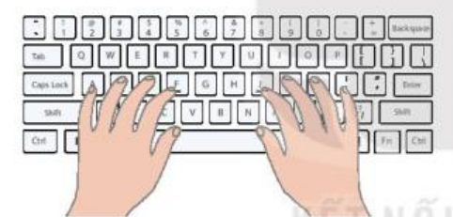
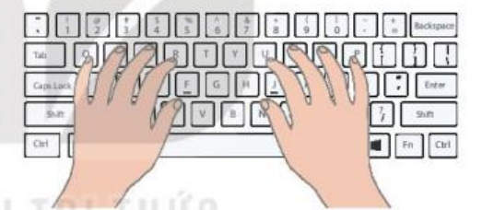
Hình nào sau đây thể hiện đúng cách đặt tay trên bàn phím ở vị trí xuất phát?
a)
b)
Notes:
Các em quan sát hai hình và cho biết hình nào thể hiện đúng cách đặt tay trên bàn phím ở vị trí xuất phát?

Slide 5
a)
Notes:
Vì sao em lại chọn hình a.
GV gợi mở để hs nhắc lại cách đặt tay đúng khi gõ bàn phím.
Gv khen ngợi các em đã rất nhớ kiến thức năm lớp 3.
Gv dẫn dắt vào bài mới: “Chúng ta vừa được ôn lại kiến thức về cách đặt tay sử dụng bàn phím đúng cách, việc gõ bàn phím đúng cách sẽ mang lại cho chúng ta những lợi ích gì, cô trò mình cùng tìm hiểu sang hoạt động Khám phá nhé”.

Slide 6


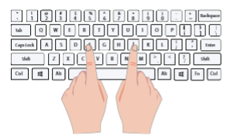
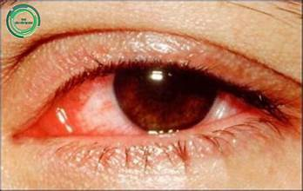

1. GÕ BÀN PHÍM ĐÚNG CÁCH
HOẠT ĐỘNG
Gõ thế nào cho đúng
? Cách gõ của bạn Khoa đúng hay sai?
? Theo cách gõ đó bạn Khoa sẽ gặp phải điều gì?
 Gõ chậm
 Tốn thời gian
 Mỏi cổ
 Đau mắt
Hình 4: Cách gõ phím của Khoa
Notes:
Chúng ta sẽ đi tìm hiểu nhiệm vụ thứ nhất. Ở nhiệm vụ này cô yêu cầu các em quan sát tranh để trả lời hai câu hỏi vào phiếu học tập.
- GV cho Hs thảo luận và chia sẻ kết quả trước lớp.
-> Gv kết luận: Các em đã biết bạn Khoa gõ phím bằng 2 ngón tay trỏ là sai và điều đó sẽ làm cho Khoa gõ chậm hơn, tốn nhiều thời gian và còn bị mỏi cổ, đau mắt, và lâu dài sẽ mắc một số bệnh khác nữa.

Slide 7
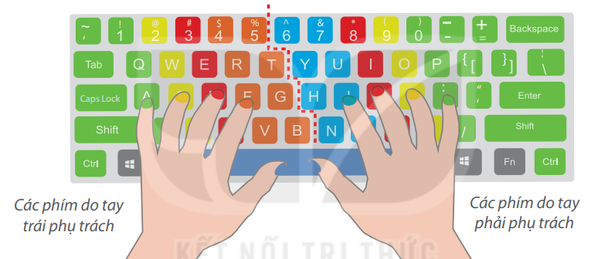
Gõ thế nào cho đúng?
Gõ đúng cách: Hai ngón trỏ đặt ở hai phím có gờ F và J, hai ngón cái đặt vào phím cách, các ngón khác đặt tương ứng các phím trên hàng phím cơ sở. Mỗi khi gõ xong em đưa ngón tay về vị trí xuất phát trên hàng phím cơ sở.
Gõ bàn phím đúng cách có những lợi ích gì?
Notes:
-> Gv: Bạn Khoa gõ như thế nào mới đúng? Ai biết nhắc lại cho bạn Khoa biết nào?
-> Vậy việc gõ bàn phím đúng cách sẽ giúp chúng ta những lợi ích gì. Các em sẽ tìm hiểu và thảo luận nhóm đôi nội dung ý a trang 11.

Slide 8

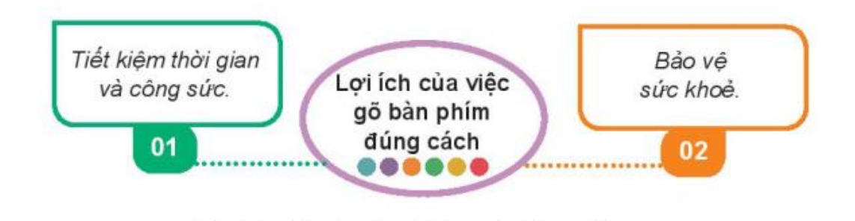

a) Lợi ích của việc gõ bàn phím đúng cách
Khi gõ bàn phím đúng cách, em sẽ tiết kiệm được thời gian và bảo vệ sức khoẻ.
Notes:
Gv yêu cầu: ở nhiệm vụ này cả lớp đọc và tìm hiểu nội dung và thảo luận, chia sẻ trước lớp trong thời gian 1 phút ở nội dung a
Gv gọi 1-2 học sinh trả lời.
Gv nhận xét, đánh giá và hỏi lại: “Gõ bàn phím đúng cách sẽ giúp các em những điều gì”? để chốt kiến thức -> mời 1 hs nhắc lại hộp kiến thức.
Gv chuyển ý sang nhiệm vụ b: Các em đã biết lợi ích của việc gõ bàn phím đúng cách vậy làm thế nào để gõ được các phím trên hàng phím số, chúng ta cùng tìm hiểu ở nội dung b trang 11.

Slide 9
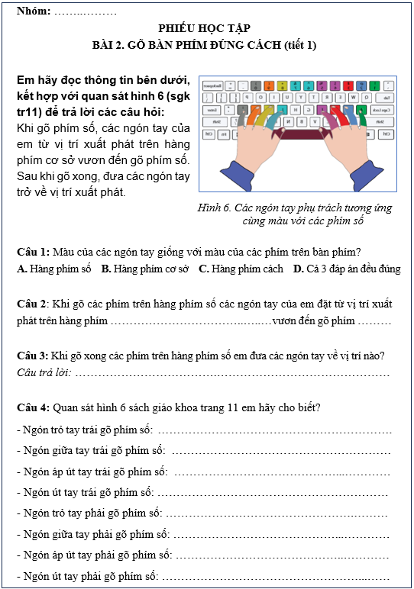
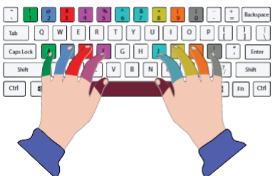
b) Cách gõ các phím trên hàng phím số
Hình 6. Các ngón tay phụ trách tương ứng cùng màu với các phím số

Slide 10
b) Cách gõ các phím trên hàng phím số

Slide 11
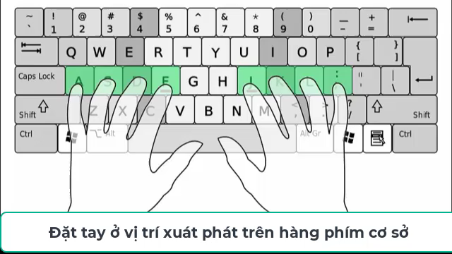
b) Cách gõ các phím trên hàng phím số
Notes:
Gv cho Hs xem video

Slide 12









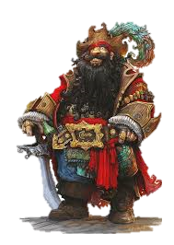



Câu 1: Luyện tập thường xuyên và gõ bàn phím đúng cách sẽ giúp em?
LUYỆN TẬP
A. Gõ nhanh, chính xác và giữ bàn phím sạch sẽ.
B. Giữ bàn phím sạch sẽ và không cần nhìn bàn phím.
C. Gõ nhanh, chính xác và không cần nhìn bàn phím.

Slide 13
Câu 2: Em đặt ngón tay như thế nào sau khi gõ xong một phím trên hàng phím số?
LUYỆN TẬP
A. Di chuyển ngón tay về vị trí xuất phát.
B. Giữ nguyên ngón tay trên hàng phím số.
C. Di chuyển ngón tay về hàng phím trên.

Slide 14
Câu 3: Em hãy ghép nối các ngón tay ở cột A tương ứng với phím phụ trách ở cột B để gõ phím đúng cách?
LUYỆN TẬP
1) Ngón trỏ tay trái
2) Ngón trỏ tay phải
3) Ngón giữa tay trái
4) Ngón giữa tay phải
5) Ngón áp út tay trái
6) Ngón áp út tay phải
7) Ngón út tay trái
8) Ngón út tay phải
a) gõ phím số 6, 7
b) gõ phím số 8
c) gõ phím số 4, 5
d) gõ phím số 9
e) gõ phím số 3
f) gõ phím số 1
g) gõ phím số 0
h) gõ phím số 2

Slide 15
Câu 4: Sắp xếp các câu theo thứ tự thực hiện việc gõ các phím trên hàng phím số đúng cách.
LUYỆN TẬP
a) Sau khi gõ xong một phím, phải đưa ngón tay trở về vị trí xuất phát tương ứng trên hàng phím cơ sở.
b) Đặt các ngón tay ở vị trí xuất phát trên hàng phím cơ sở.
c) Vươn ngón tay để gõ phím số tương ứng mà ngón tay đó phụ trách.
a
1 -> 2 -> 3
b
c

Slide 16



VẬN DỤNG
Mở ứng dụng Notepad hoặc Microsoft Word để gõ các phím 0123456789 trên hàng phím số đúng cách.
Ứng dụng
Microsoft Word
Ứng dụng NotePad
Notes:
Thực hiện trên lớp 3-5 phút.

Slide 17


